Slide 1
Mentoren-Programm ITP
2023

Slide 2

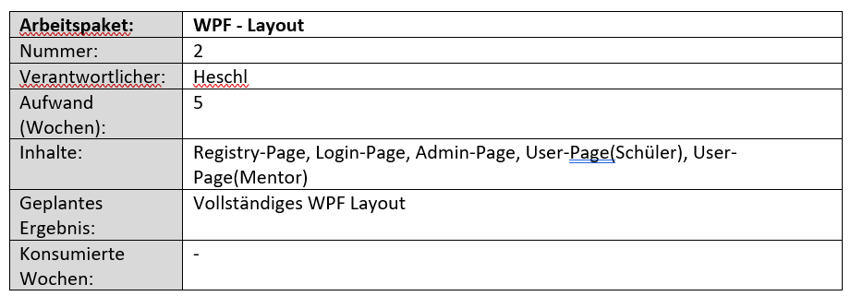
- Arbeitspakete

Slide 3




Slide 4
Datenbank

Slide 6
Design & Layout – Fortschritt bisher

Slide 7
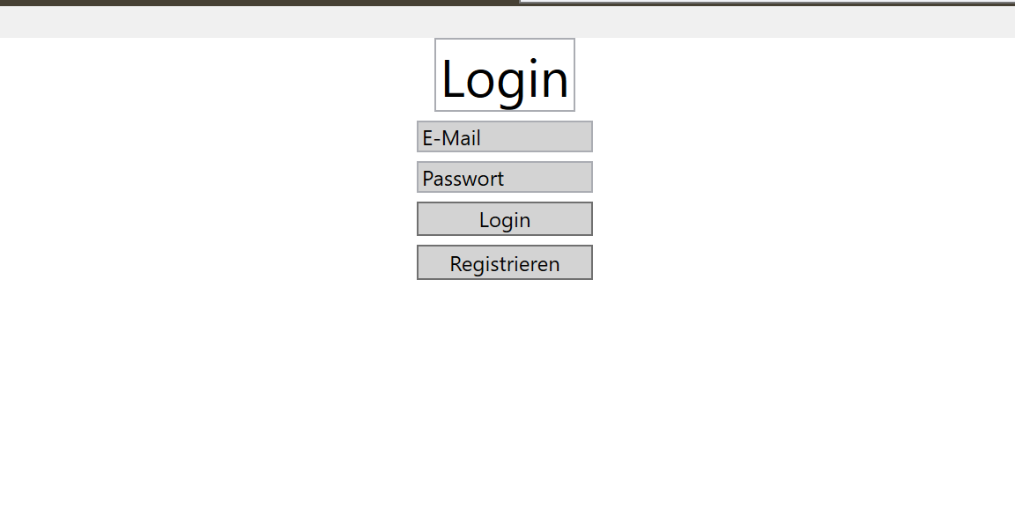

Slide 8
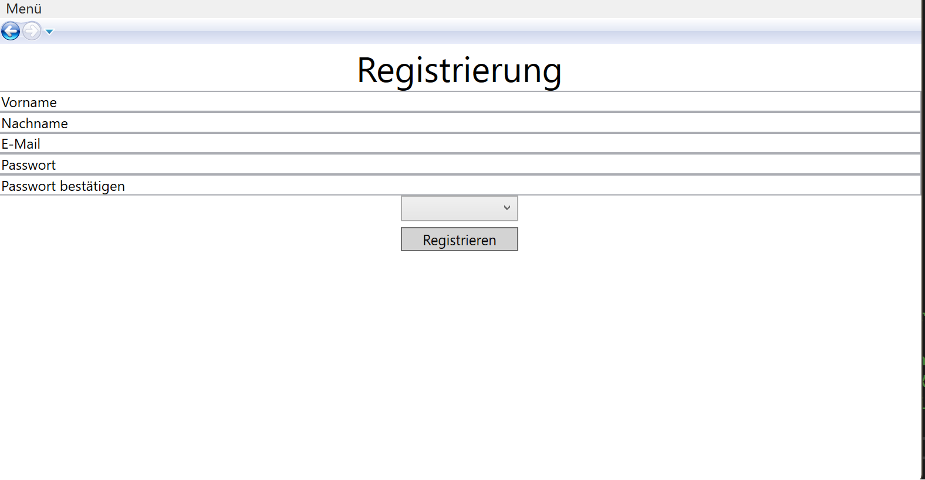

Slide 9
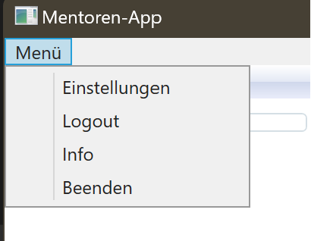
Menü

Slide 10
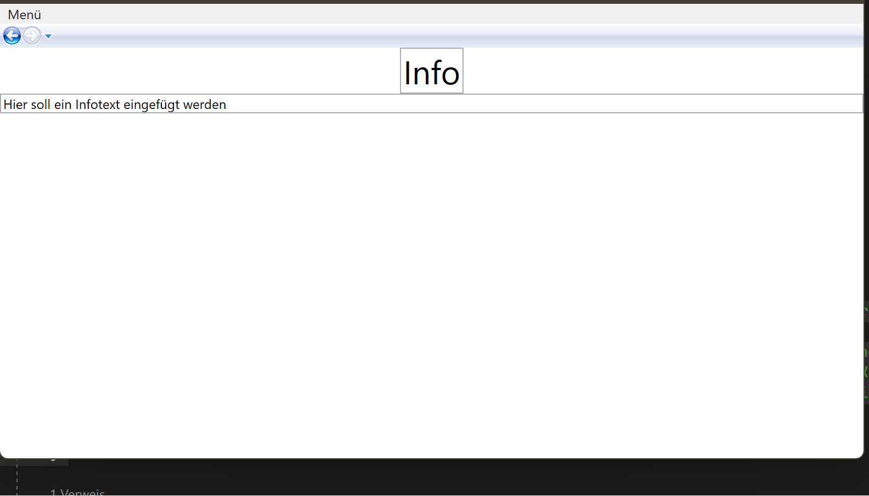

Slide 11
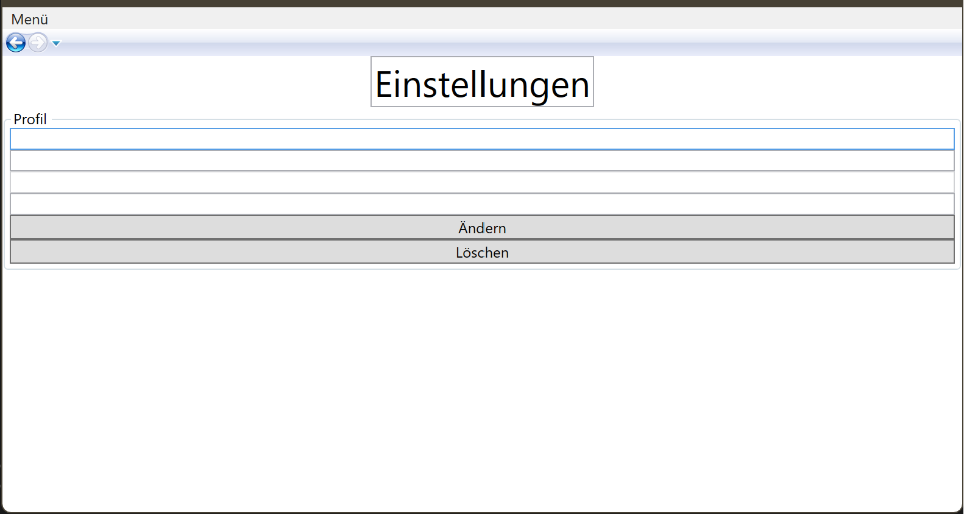

Slide 12
